Slide 1
«Лэпбук – в работе педагогов и специалистов ДОУ»
Подготовила:
Исаева А.М. учитель – логопед

Slide 2
Что такое лэпбук?
Лэпбук (lapbook) – в переводе с английского языка означает «книга на коленях»
Это интерактивная самодельная книга или папка, которая содержит:
Кармашки
Книжки-раскладушки
Картинки
Конвертики
Окошки
Дверки
И другие детали, которые очень нравятся детям.

Slide 3
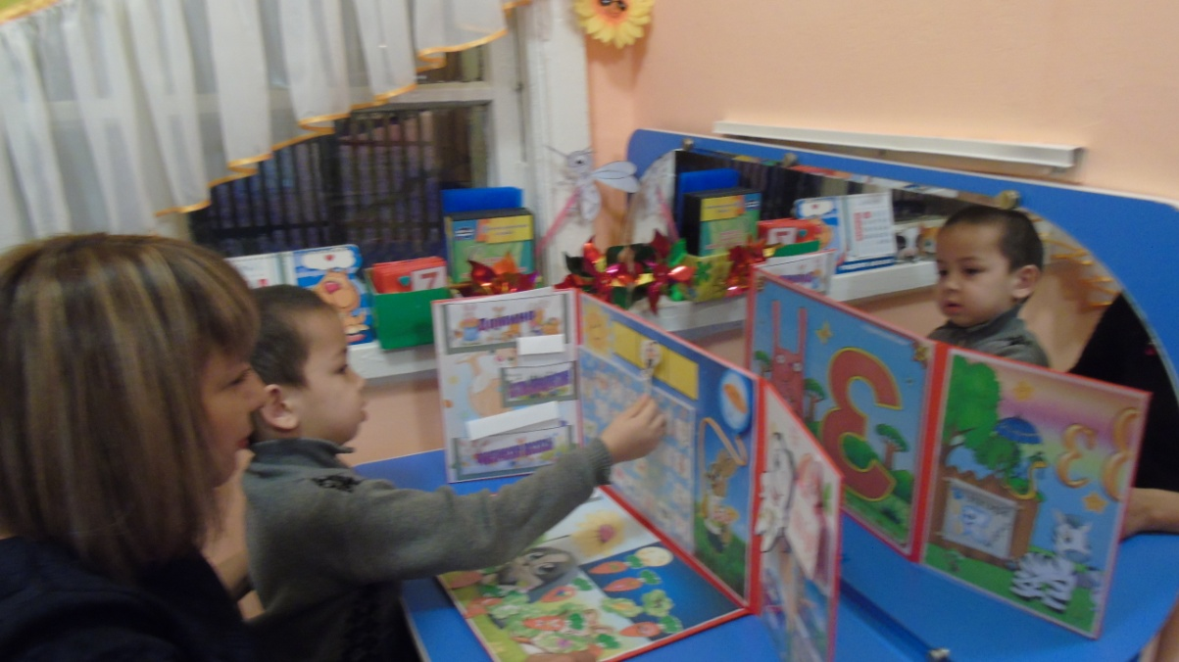
Интерактивные папки (лэпбуки) недостаточно широко распространены в детских садах и заслуживают особенного пристального внимания, как технология дошкольного образования.
Это особая форма
организации учебного материала!!!

Slide 4
Значение лэпбука для педагогов:
организации материала по изучаемой теме в рамках комплексно-тематического планирования;
оформлении результатов совместной проектной деятельности;
организации индивидуальной и самостоятельной работы с детьми.
Это прекрасный способ
подать всю имеющуюся информацию
в компактной форме!!!

Slide 5
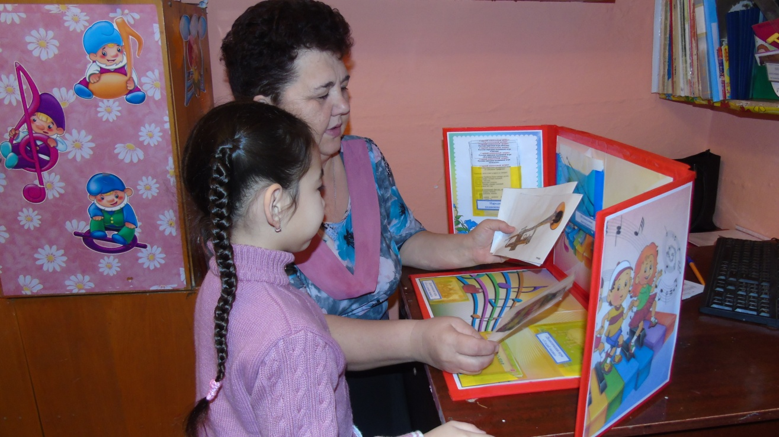
Значение лэпбука для ребенка:
пониманию и запоминанию информации по изучаемой теме;
приобретению ребенком навыков самостоятельного сбора информации по изучаемой теме;
повторению и закреплению материала по пройденной теме.

Slide 6
«Творческое взаимодействие»
- метод создания единого образовательного портала между детским садом и родителями.
ПЕДАГОГ
ВОСПИТАННИК
РОДИТЕЛЬ

Slide 7
Преимущества использования лэпбука:
информативен;
способствует развитию творчества, воображения;
пригоден к использованию одновременно группой детей;
обладает дидактическими свойствами;
является средством художественно-эстетического развития ребенка, приобщает его к миру искусства;
вариативен, многофункциональный;
доступен детям дошкольного возраста;
обеспечивает игровую, познавательную, исследовательскую и творческую активность всех воспитанников.
Дошкольникам нужны
эмоциональные, яркие и увлекательные занятия!

Slide 8
Разновидности тематических папок?
учебные;
игровые;
поздравительные
праздничные;
автобиографические (папка-отчет о каком-то важном событии в жизни ребенка:
о путешествии, о походе в цирк, о каникулярном досуге и т.д.

Slide 9
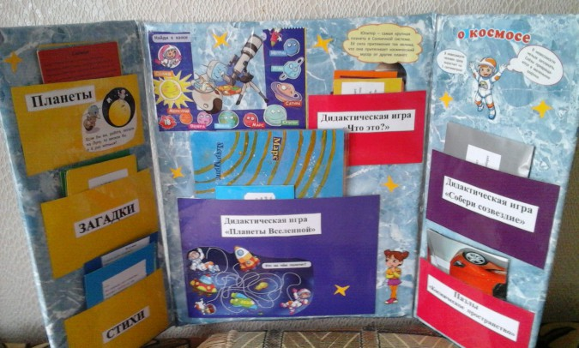
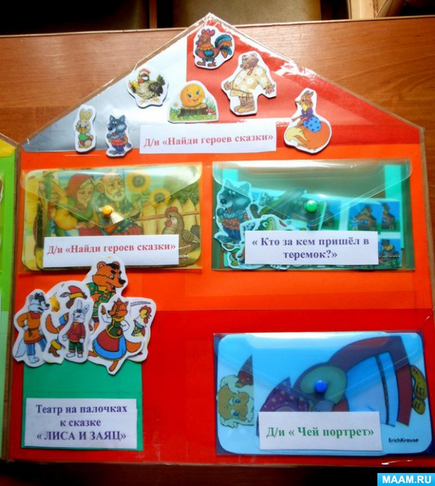
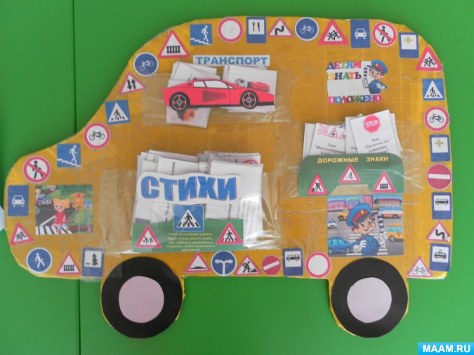
Формы лэпбуков:
стандартная книжка с двумя разворотами;
папка с 3-5 разворотами;
книжка-гармошка;
фигурная папка.

Slide 10
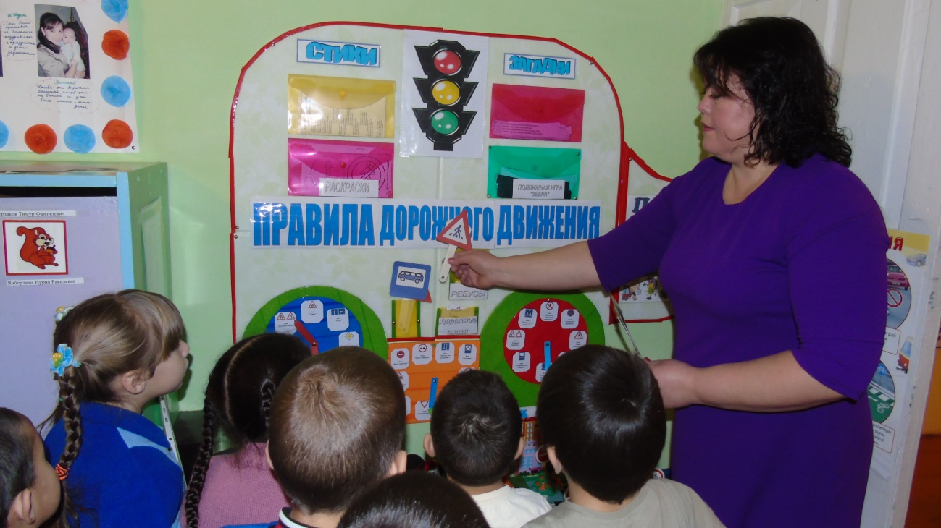
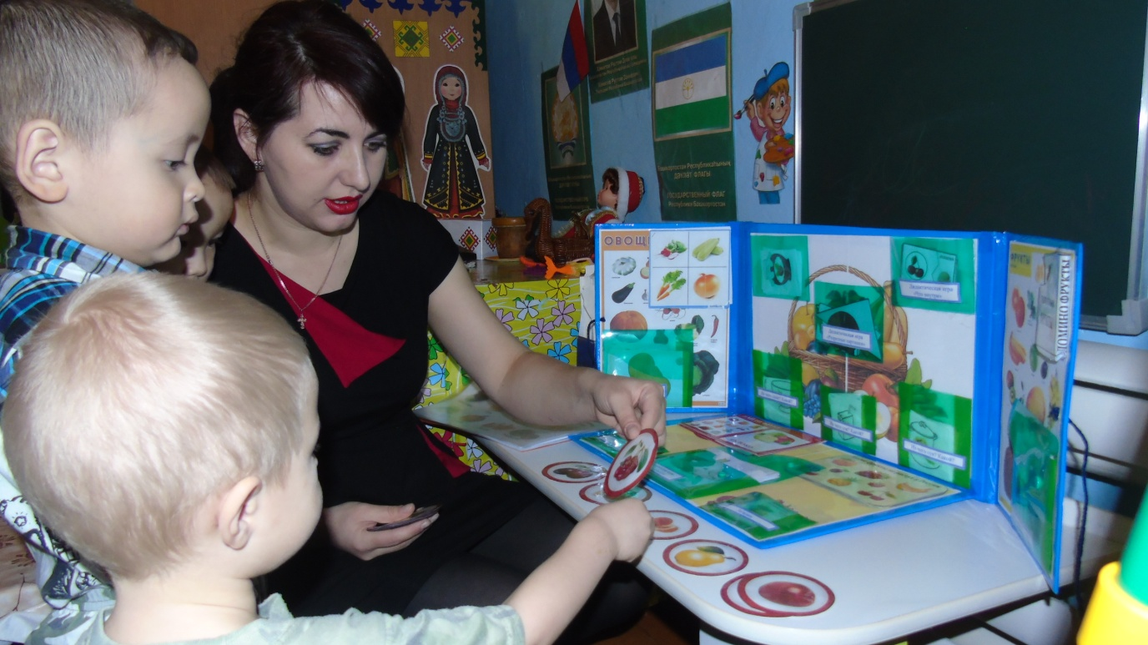
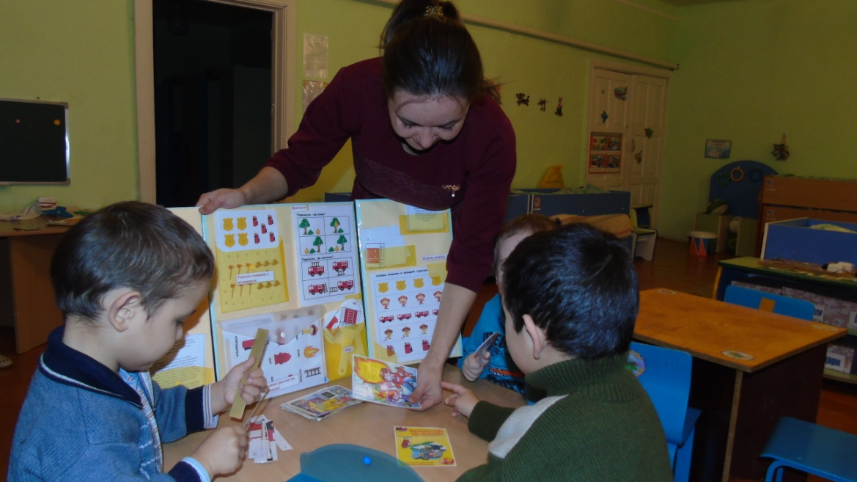

Slide 11
Журнал «Дошкольное образование»
№ 11 2014г. - № 5 2015г., автор статьи Татьяна Пироженко.
На сайте «Это интересно!» (tavika . ru)
В группе МААМ

Slide 12
Спасибо за внимание
и творческих Вам успехов!!!!

